Slide 1

Estratégias para a Sustentabilidade e Competitividade
Vitor Caldeirinha
Os Portos Brasileiros e sua Importância
Estratégica no Desenvolvimento Econômico do País

Slide 2

1. Introdução
- O papel dos portos na transição verde e digital
- Pressões internacionais: descarbonização, ESG, inovação
- A sustentabilidade como ativo competitivo

Slide 3
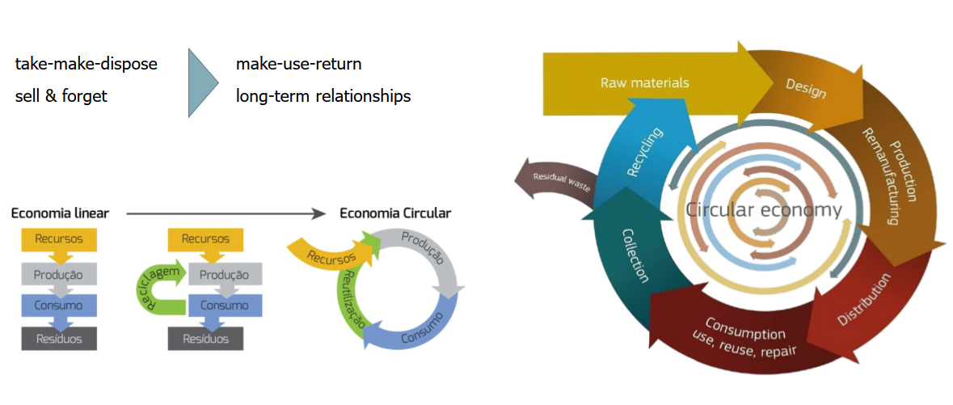
Economia Circular

Slide 4
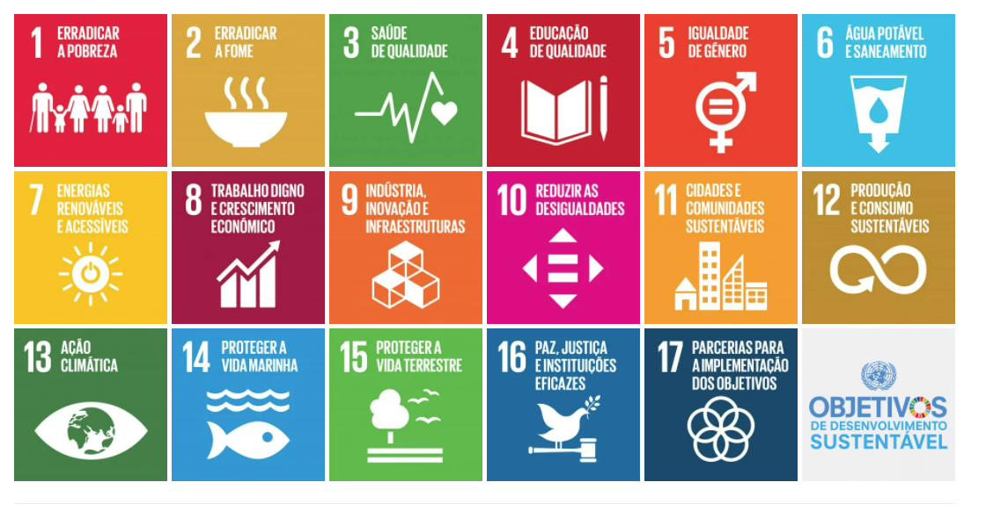
Objetivos de Desenvolvimento Sustentável

Slide 5
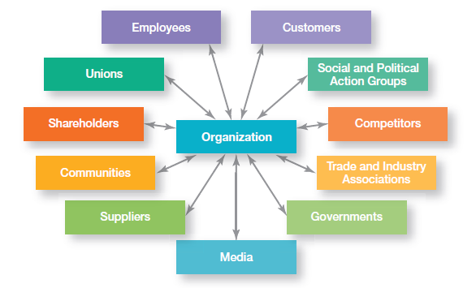
Teoria dos Stakeholders

Slide 6
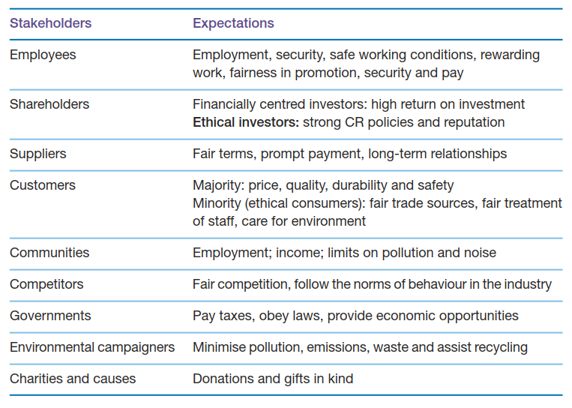
Expetativas dos Stakeholders

Slide 7
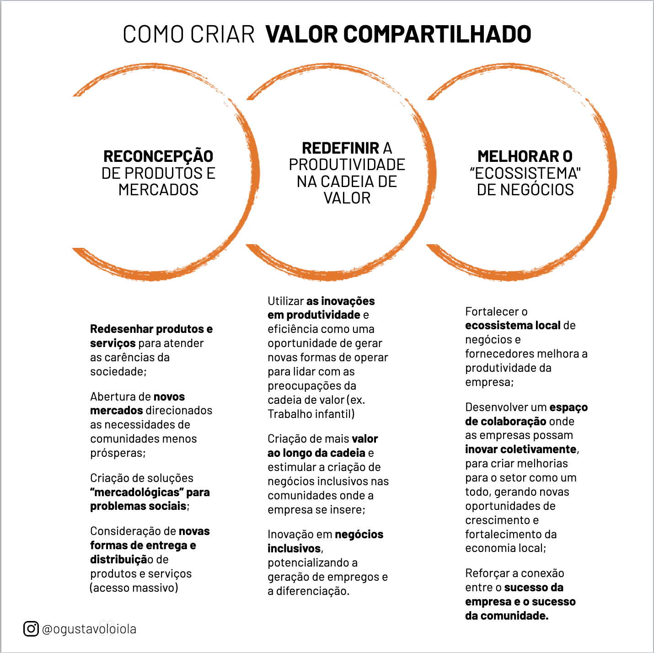
Michael Porter

Slide 8
2. Sustentabilidade como Pilar Estratégico
- Licença social para operar: transparência e confiança
- Carbono equivalente, ETS marítimo, fiscalidade verde
- Créditos de biodiversidade e mitigação ambiental

Slide 9
Dois números
51 mil milhões de toneladas de gases de efeitos de estufa/ano
01
ZERO emissões = captura ou neutralidade carbónica (não zero emissões)
02
Bill Gates – “Como evitar um desastre climático”
03

Slide 10
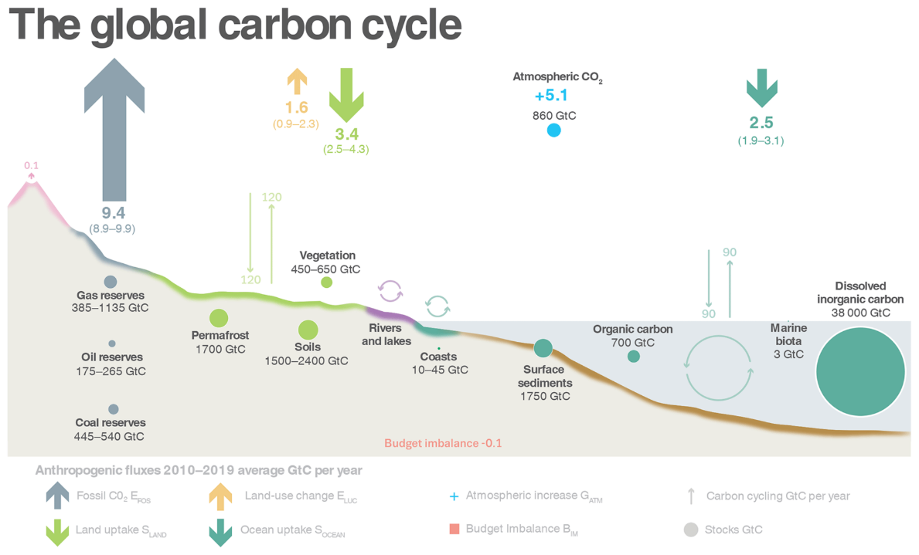

Slide 11
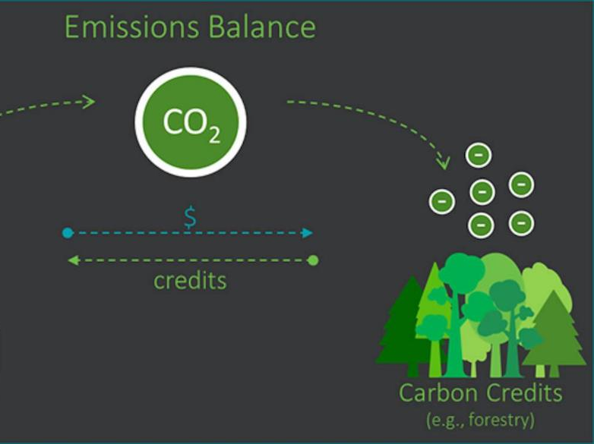

Slide 12
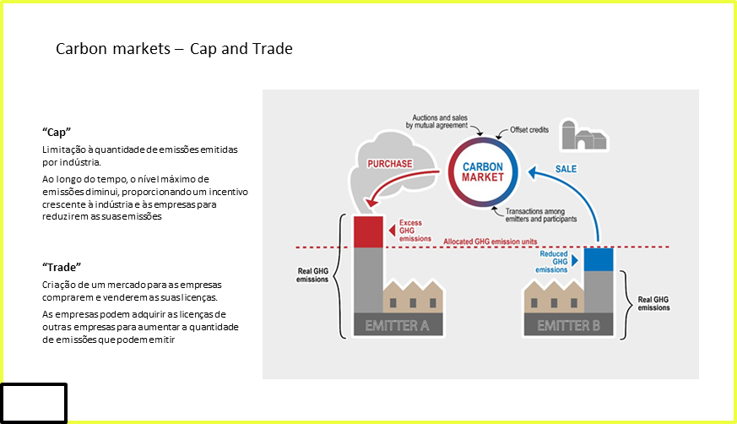
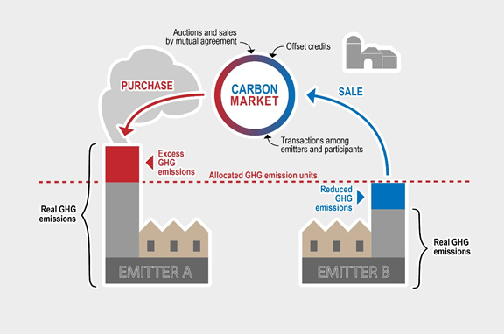
Carbon markets – Cap and Tr ade
“Cap”
Limitação à quantidade de emissões emitidas
por indústria.
Ao longo do tempo, o nível máximo de
emissões diminui, proporcionando um incentivo
crescente à indústria e às empresas para
reduzirem as suas emissões
“Trade”
Criação de um mercado para as empresas
comprarem e venderem as suas licenças.
As empresas podem adquirir as licenças de
outras empresas para aumentar a quantidade
de emissões que podem emitir

Slide 13
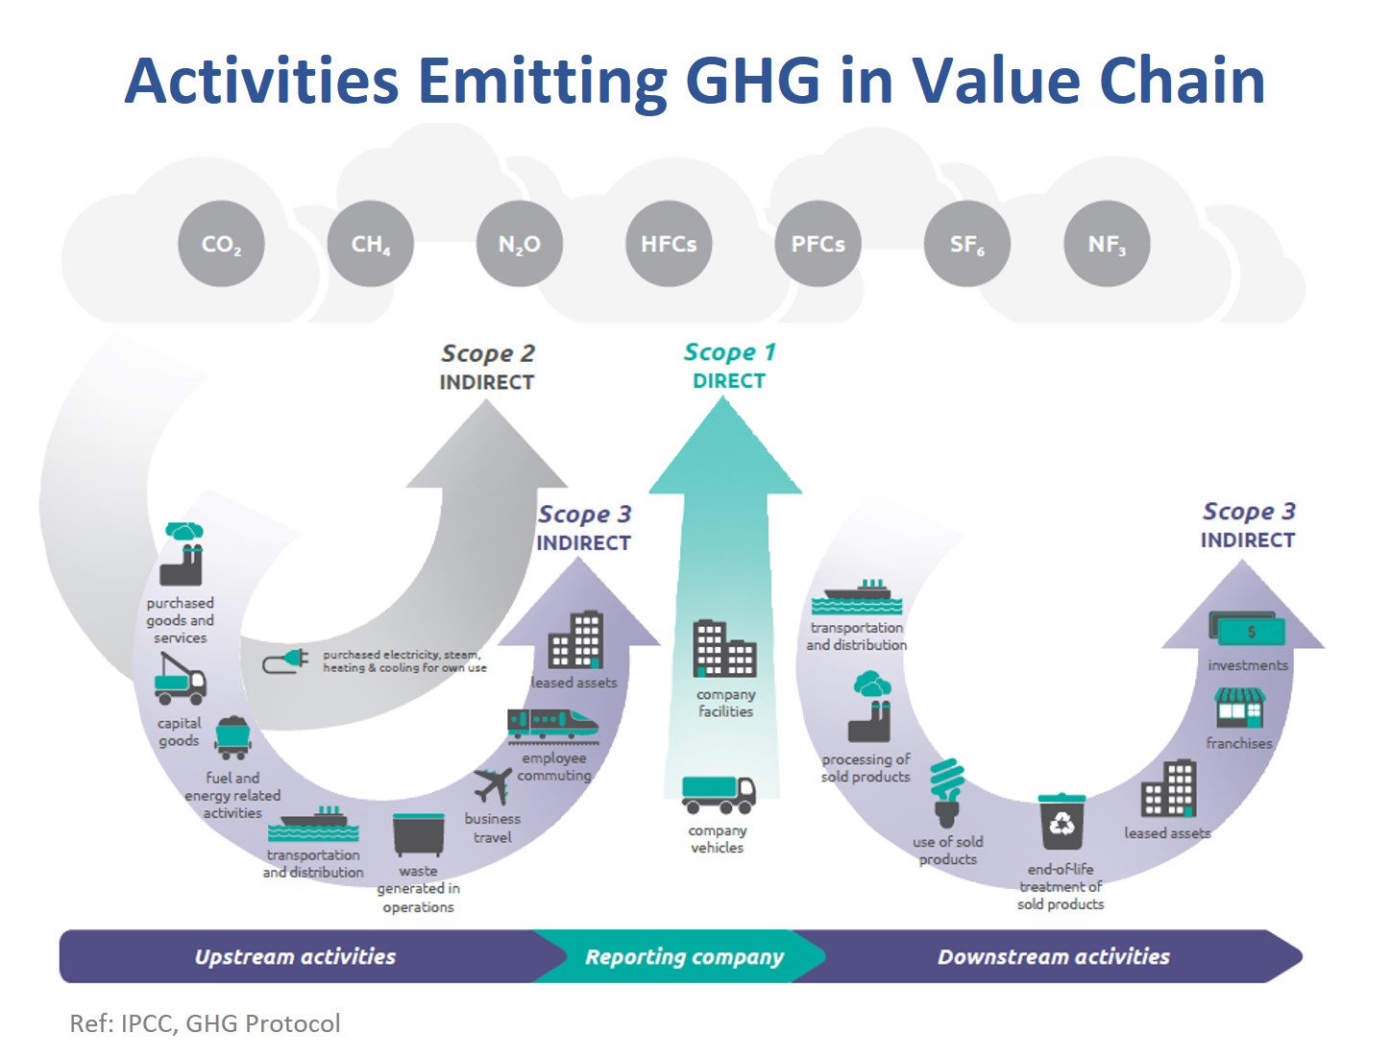

Slide 14
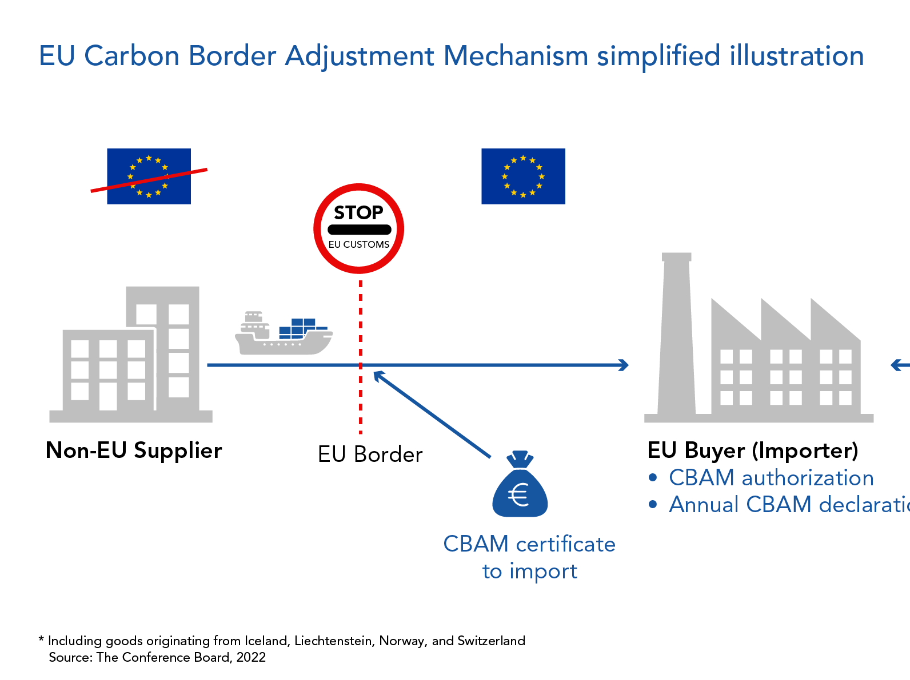

Slide 15
3. Inovação Energética e Economia Verde
- Eólicas offshore e papel logístico-portuário
- Hidrogénio, metanol, biocombustíveis e amónia
- Economia circular e bioeconomia portuária

Slide 16
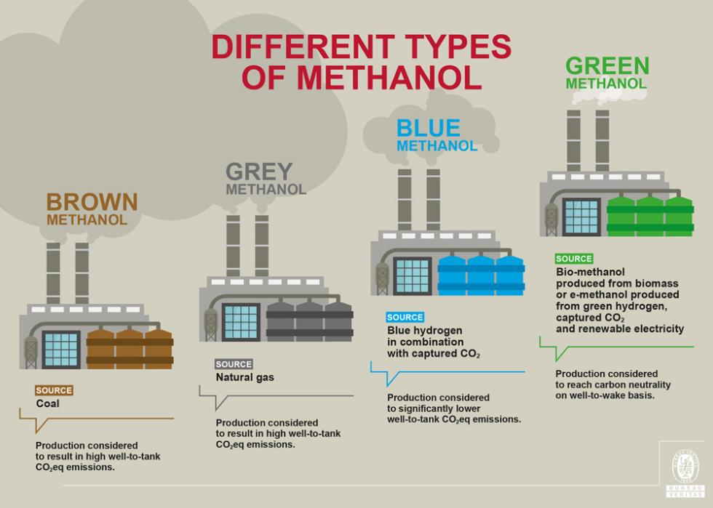

Slide 17
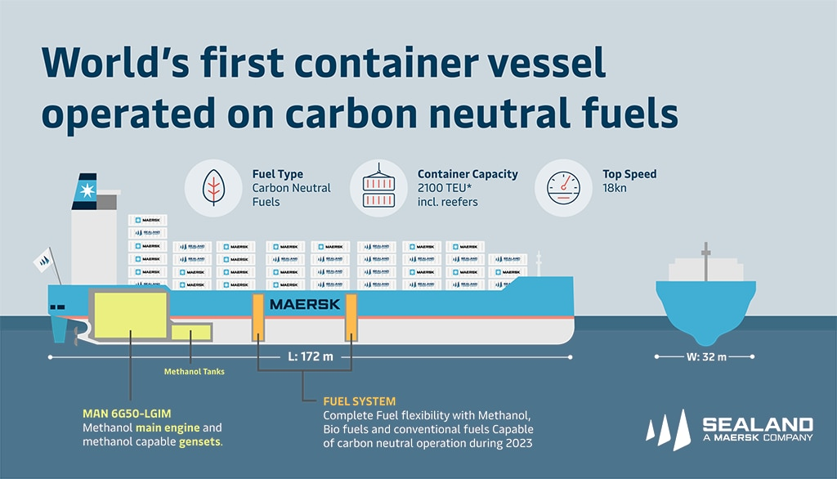

Slide 18
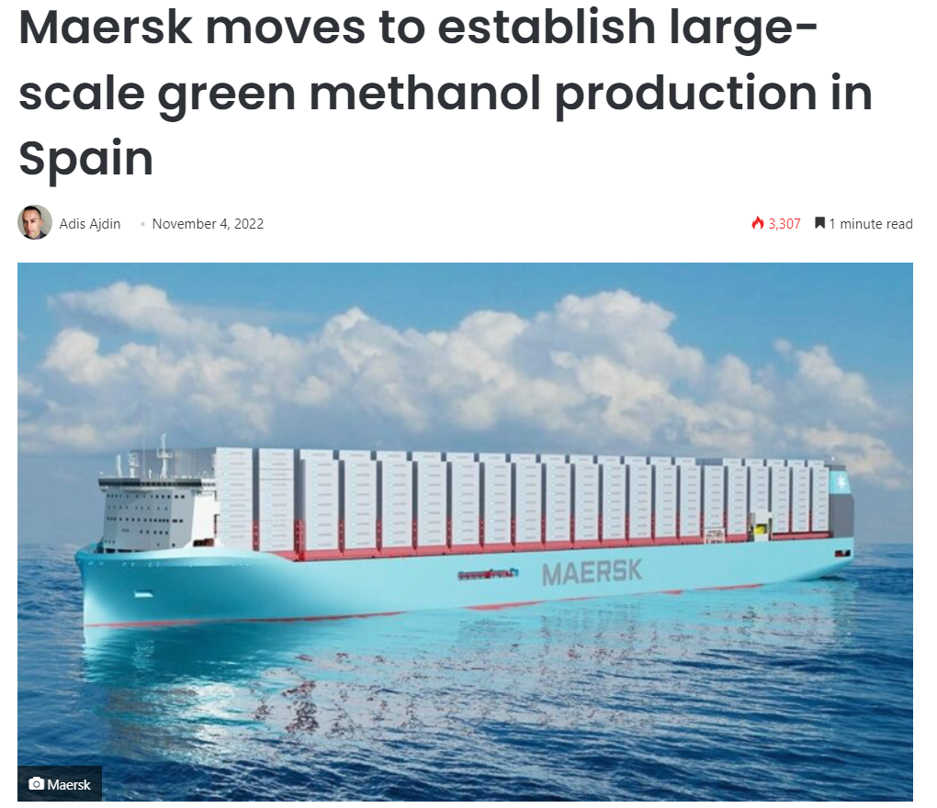

Slide 19
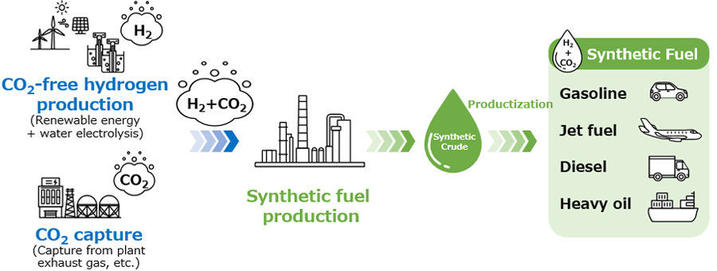

Slide 20
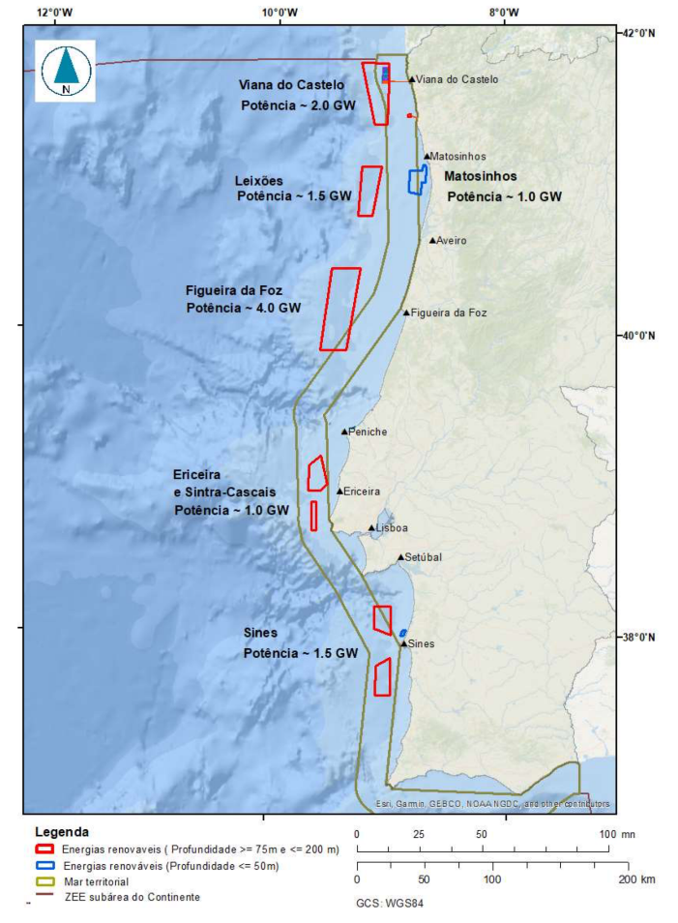
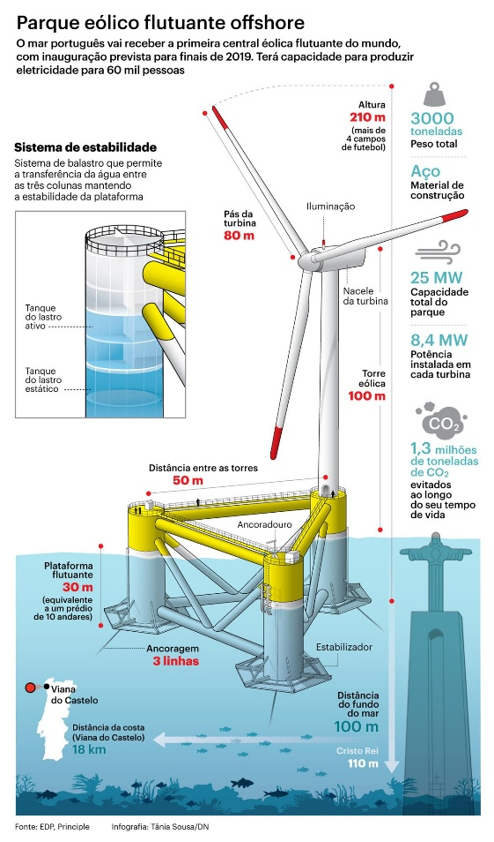

Slide 21
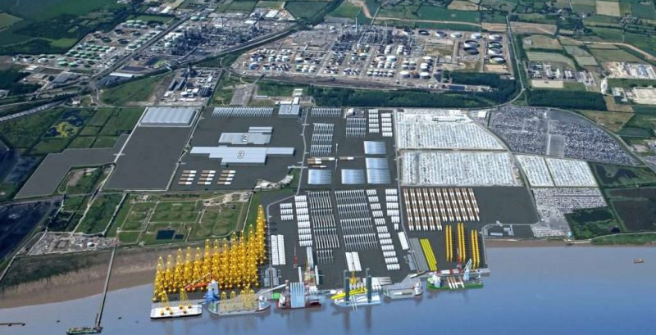

Slide 22
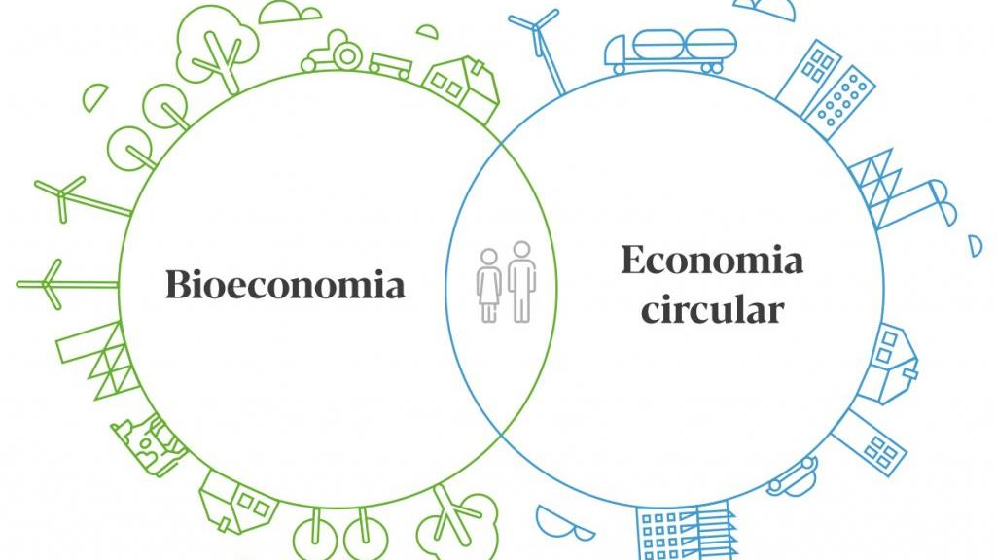

Slide 23
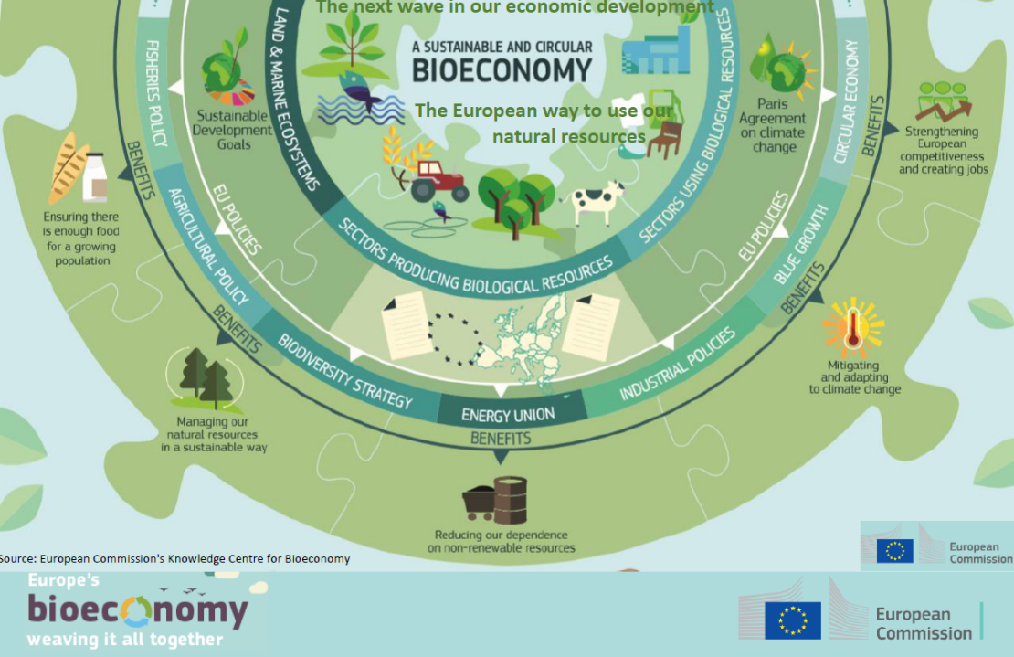

Slide 24
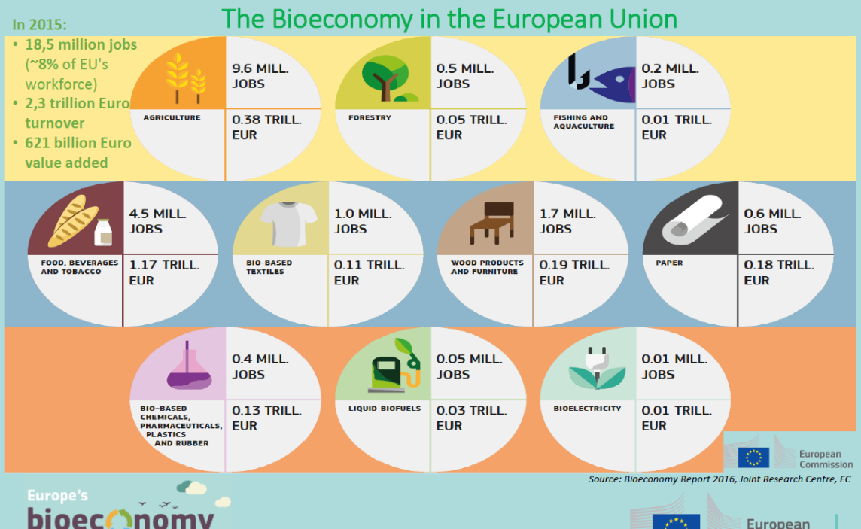

Slide 25
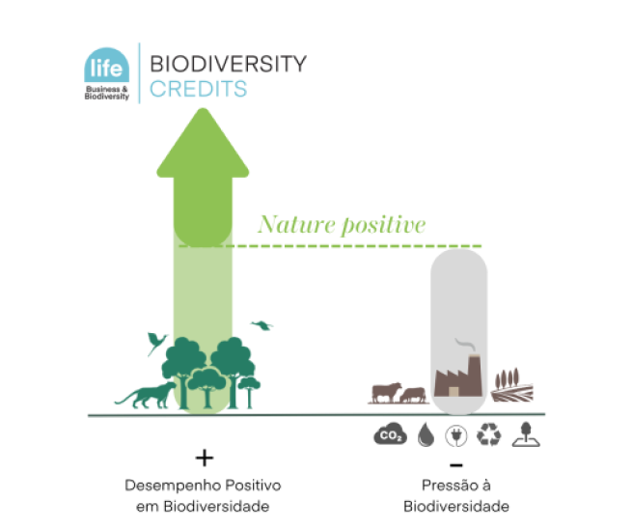

Slide 26
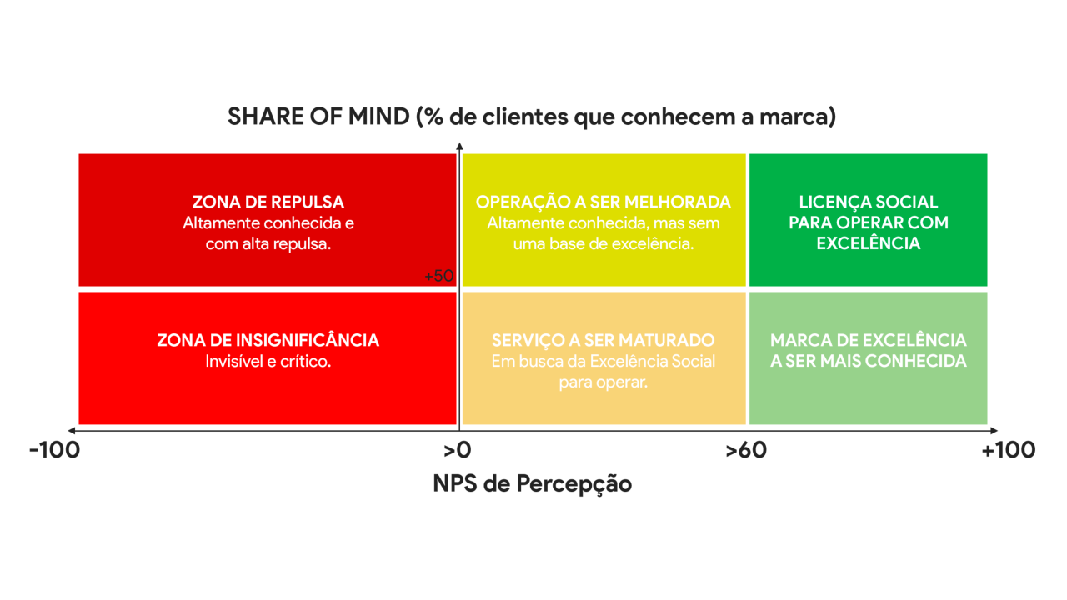

Slide 27
5. Intermodalidade e Logística Verde
- Ferrovia e corredores verdes logísticos
- Portos secos e eficiência ambiental no hinterland

Slide 28
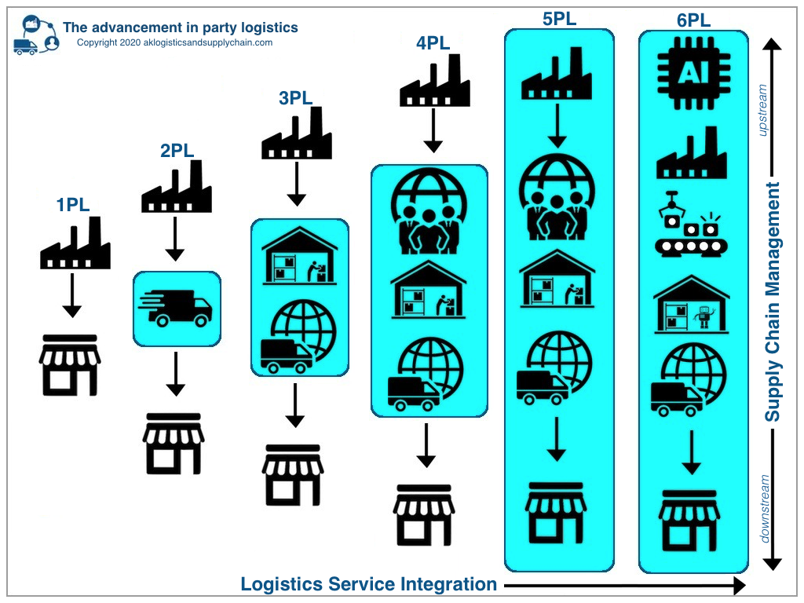
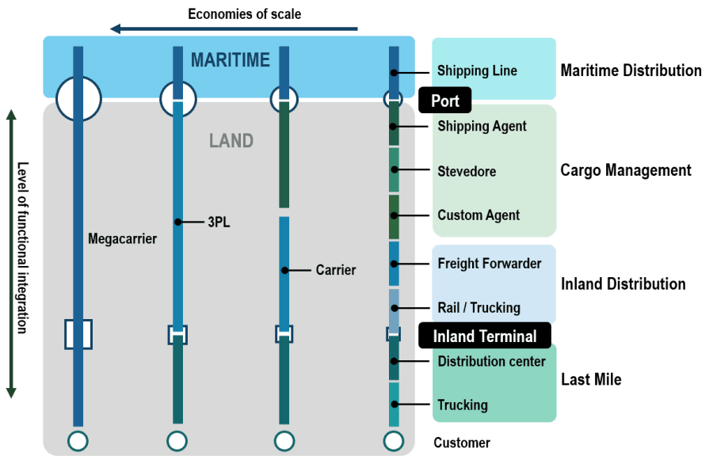
Existe cada vez maior integração logística

Slide 29
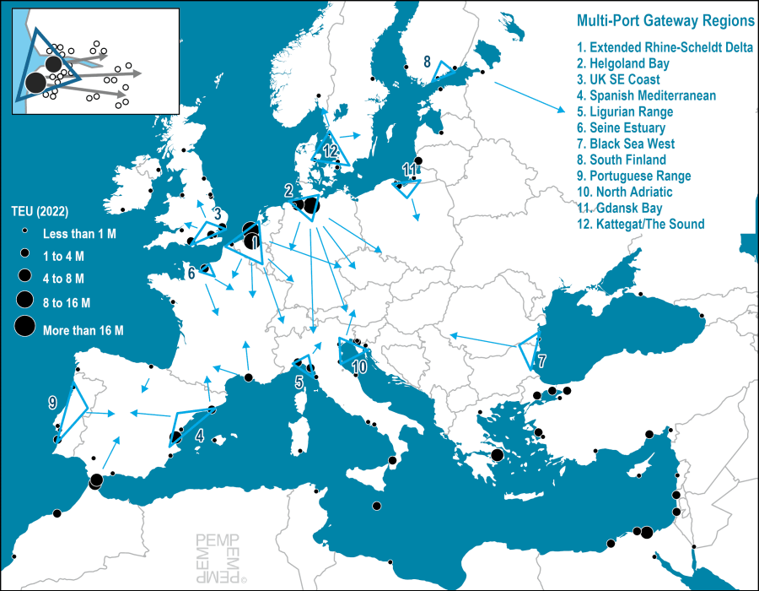
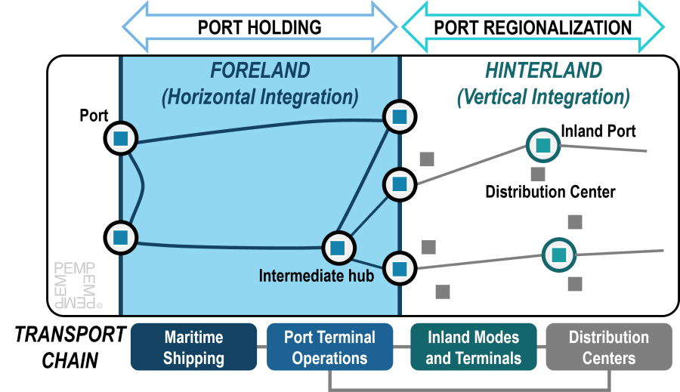
O Hinterland portuário resume-se a Madrid, mas intensifica-se

Slide 30
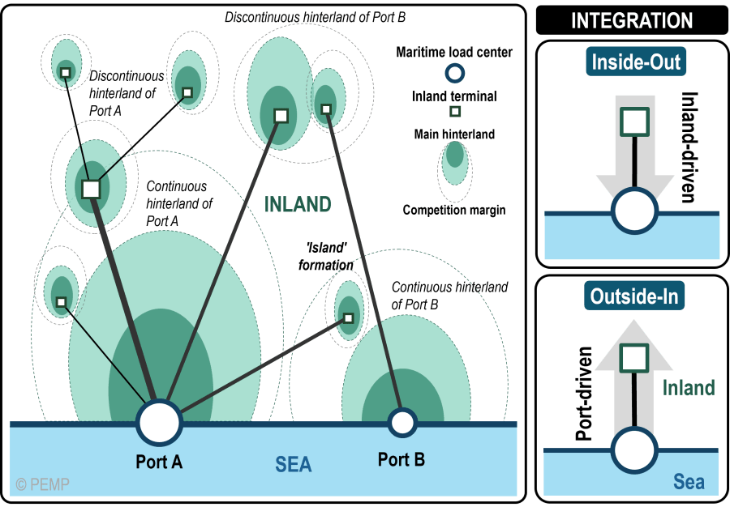
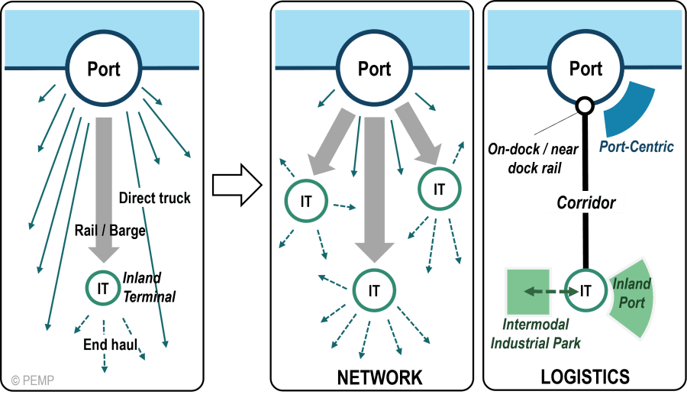

Slide 31
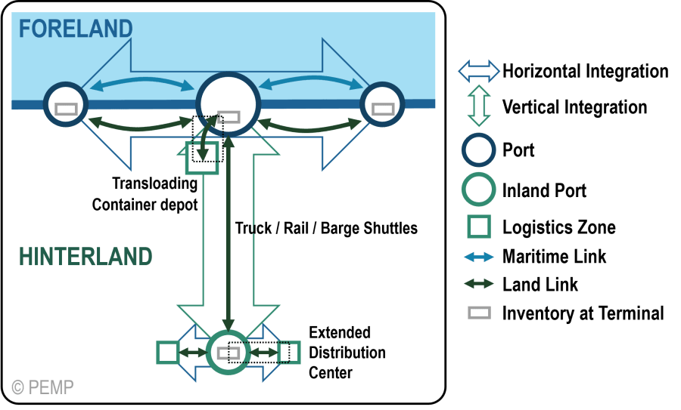

Slide 32
Tipologias de Serviços
Plataformas Intermodais
Privadas industriais ou logisticas
Mono-operador ferroviário, mas multicliente
Multiutilizador ferroviário
Comboios
Comboios completos privados industriais de graneis ou carga geral – fábrica-porto com um ou dois utilizadores que assumem os custos totais
Comboios bloco comerciais de contentores multiutilizador abertos ao mercado, com determinada frequência e origem e destino anunciados – porto-plataforma intermodal, com um organizador que assume custos e riscos

Slide 33
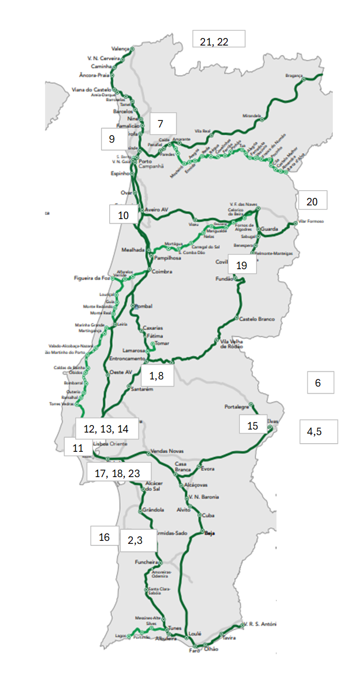
Plataformas Intermodais e Portos Secos:
Medway – Entroncamento
Medway – Sines
Medway – Raquete
Medway – Badajoz (Plataforma Logística do Sudoeste Europeu)
Medway – Mérida
Medway – Navalmoral
Medway – Lousado (em projeto)
OJE – Entroncamento
Porto de Leixões (APDL)
Porto de Aveiro (APA/IP)
Porto de Lisboa (APL – Alcântara e Santa Apolónia)
Castanheira do Ribatejo (ETE)
Bobadela (IP)
Alcont – Bobadela
Elvas/Caia (Transitex / Yilport)
Porto de Sines (PSA)
Vale da Rosa – Setúbal (ALB)
Sapec – Setúbal
Porto Seco da Guarda (APDL)
Porto Seco de Salamanca (ZALDEZA)
Lugo – Galiza (ADIF)
Ponferrada – Galiza (ADIF)
Porto de Setúbal (Yilport – TMS2)

Slide 34
6. Investimento Privado e Obrigações Ambientais
- Concessões com metas ESG
- Cláusulas de descarbonização e obrigações sociais

Slide 35
7. Porto-Cidade: Simbiose e Valor Partilhado
- Turismo, mobilidade, aquacultura e espaços públicos
- Revitalização urbana e compatibilização de usos

Slide 36
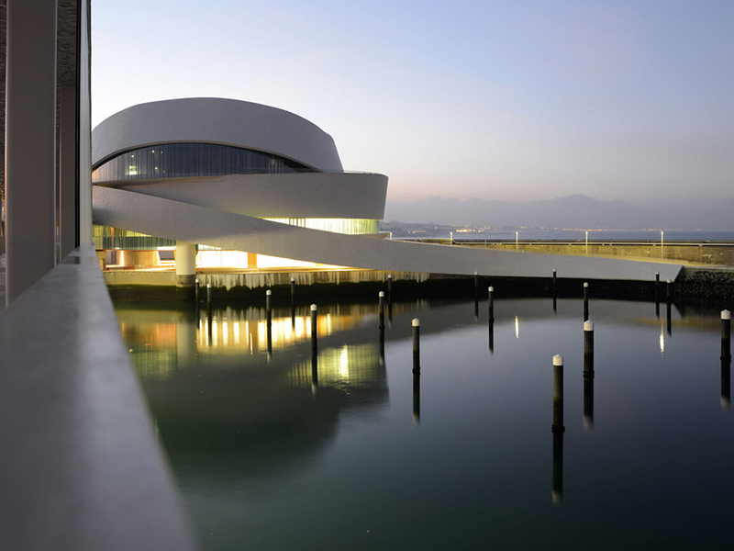

Slide 37
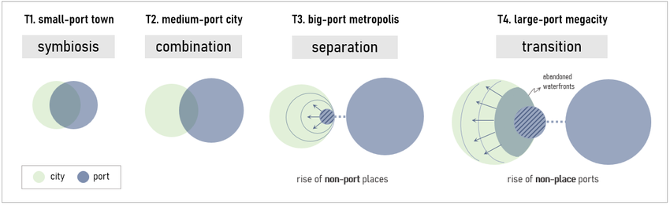

Slide 38
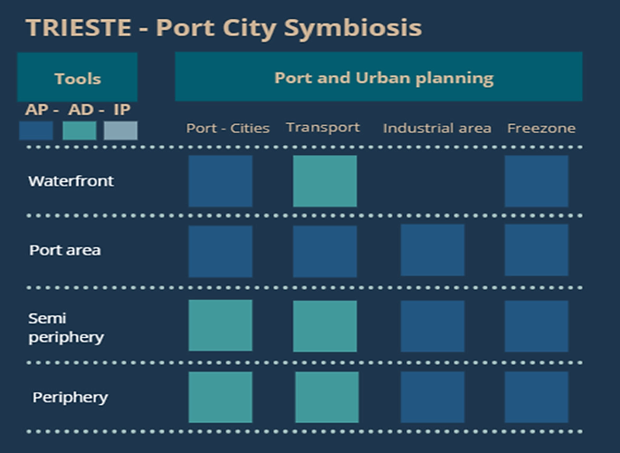

Slide 39
8. Economia Azul e Aquacultura
- Desenvolvimento sustentável do meio marinho
- Emprego qualificado e inovação na economia azul

Slide 40


Slide 41
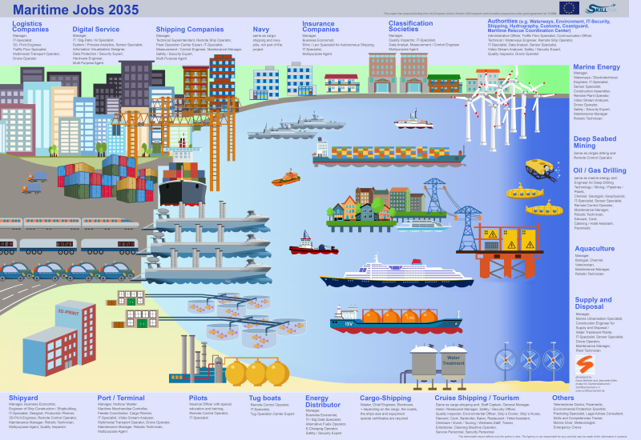

Slide 42
9. Participação Pública e Coesão Territorial
- Integração das regiões e municípios
- Portos como instrumentos de coesão e valor partilhado

Slide 43
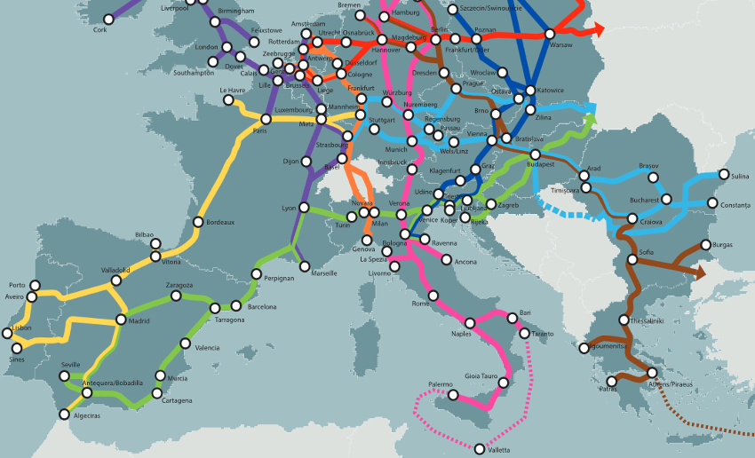

Slide 44
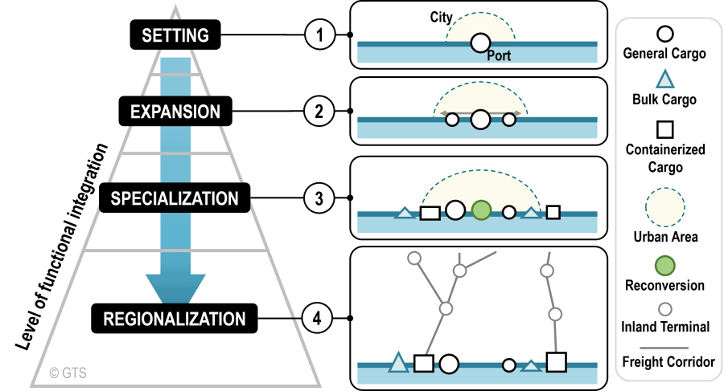

Slide 45
10. Conclusões e Caminho a Seguir
- Visão integrada: portos como motores da transição
- Apelo à ação conjunta: Estado, empresas, sociedade

Slide 46
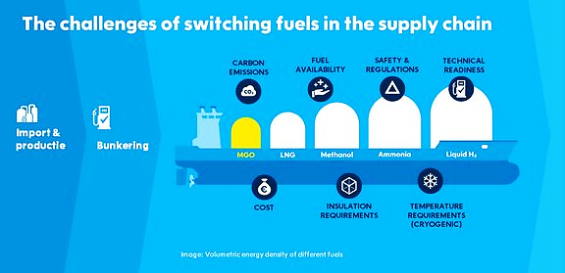

Slide 47
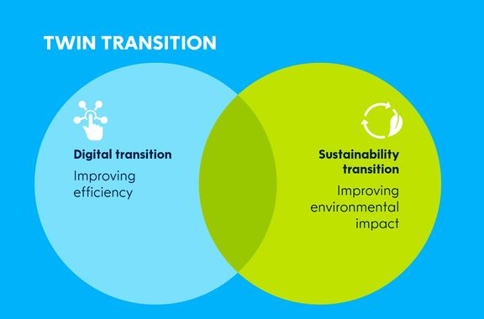

Slide 48
O Futuro dos Portos está nas nossas mãos.

